Slide 1

jQuery 버전별 특징
jQuery 버전
IE678지원
1.6
1.7
1.8
1.9
1.10
1.11
1.12
IE678 미지원
2.0
2.1
2.2
3.0
3.1

Slide 2
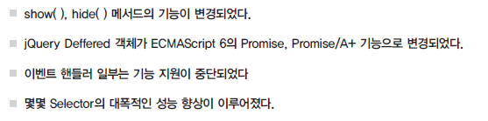
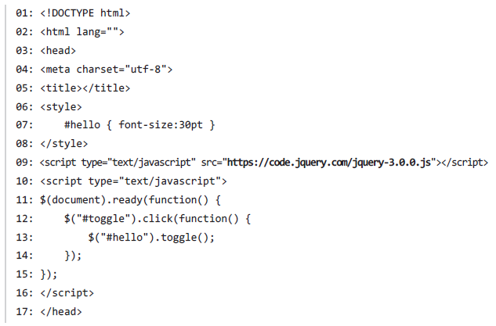
jQuery 3.X(1)
기능 변경

Slide 3

jQuery 3.X(2)
readyException 처리

Slide 4
jQuery 내려 받기(1)
http://jquery.com/download/에서 다운로드
운영버전과 개발 버전

Slide 5

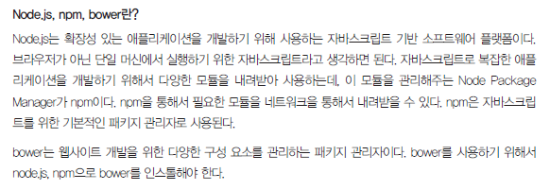
jQuery 내려 받기(2)
node.js 와 bower를 이용한 다운로드

Slide 6
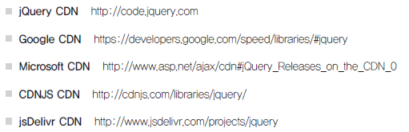

CDN 이용 방법(1)
CDN(Content Delivery Network)
반드시 jquery.js 파일을 내려받을 필요는 없음
<script> 태그로 원격서버에 캐싱된 파일을 직접 참조할 수 있다.
jQuery CDN 참조 예

Slide 7
jQuery Migration Plugin
jQuery 1.9 이전 버전에서 최신 버전으로 업그레이드할 때 호환성 문제 발생 가능성 존재
이전 버전의 기능을 사용하고 싶다면 jQuery Migration Plugin!!
최신 버전에서 제거된 기능 테스트(ex:live() 메서드)

Slide 8
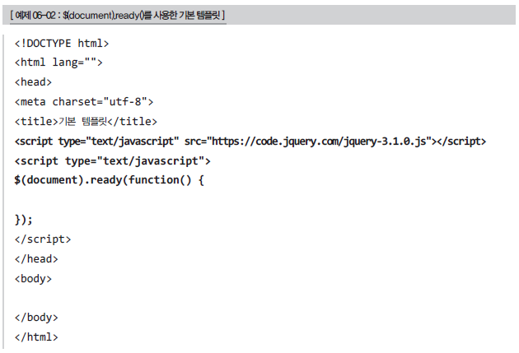
jQuery 작성 템플릿(1)
두가지 유형
HTML 문서가 모두 로딩되어 ready 상태가 되면 초기화 함수가 실행되도록 document 객체에 ready 이벤트를 설정하는 방식
<script /> 태그를 <body> 태그 안의 마지막에 배치하는 방식

Slide 9
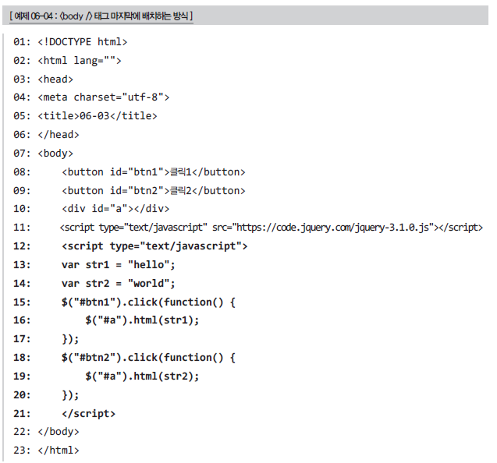
jQuery 작성 템플릿(2)
<body /> 태그 마지막에 코드 배치

Slide 10
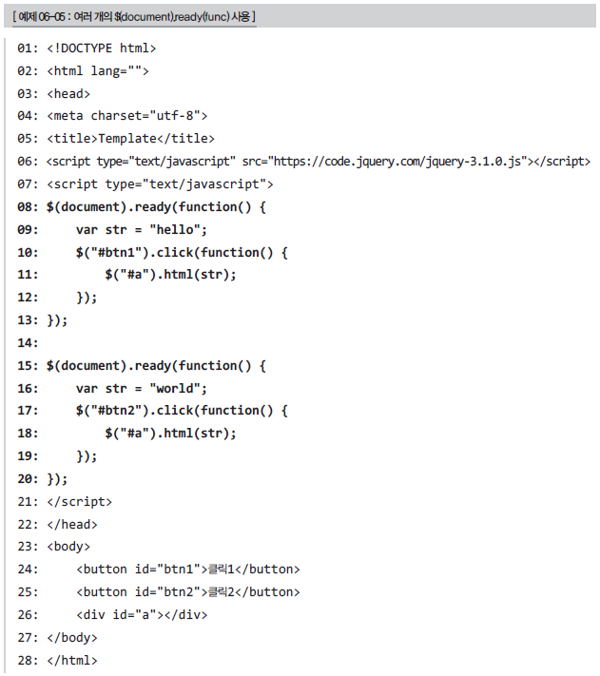
jQuery 작성 템플릿(3)
document 객체의 ready 이벤트에 여러개 함수를 바인딩

Slide 11
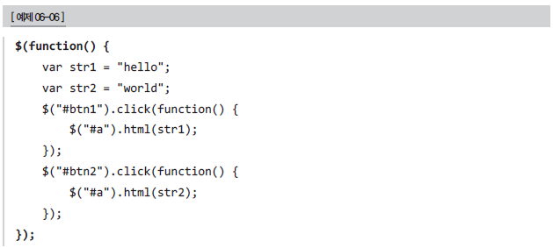
jQuery 작성 템플릿(4)
$(document).ready(function() {}) == $(function() {})

Slide 12
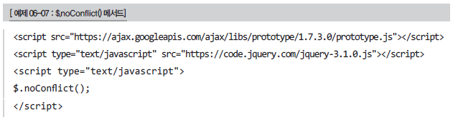
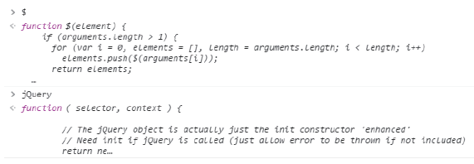
$ 식별자 충돌 피하기(1)
$.noConflict()
jQuery에서 $ 식별자 사용을 포기함

Slide 13
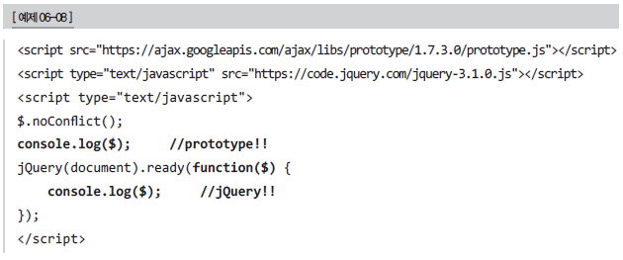
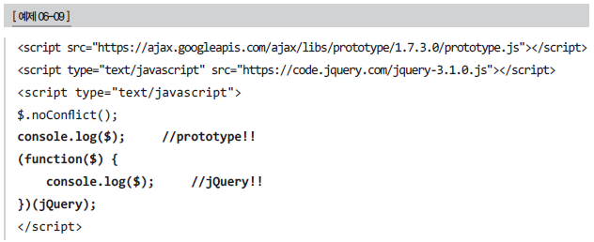
$ 식별자 충돌 피하기(2)
$ 식별자의 포기가 쉽지 않다면?
$(document).ready() 를 이용하여 $ 사용
즉시 실행 함수를 이용해 $ 사용

Slide 14
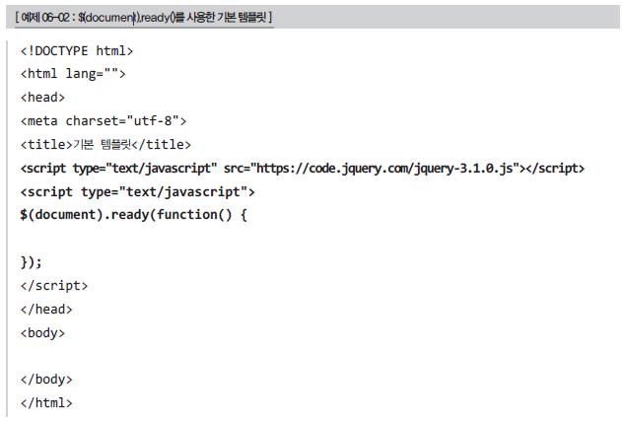
이 책에서 주로 사용할 템플릿은?
예제 06-02 형태
새로운 예제를 작성할 때 기본적인 언급이 없다면 이 파일에서 시작

